Slide 1
Belo Jardim
Orçamento Participativo 2022

Slide 2
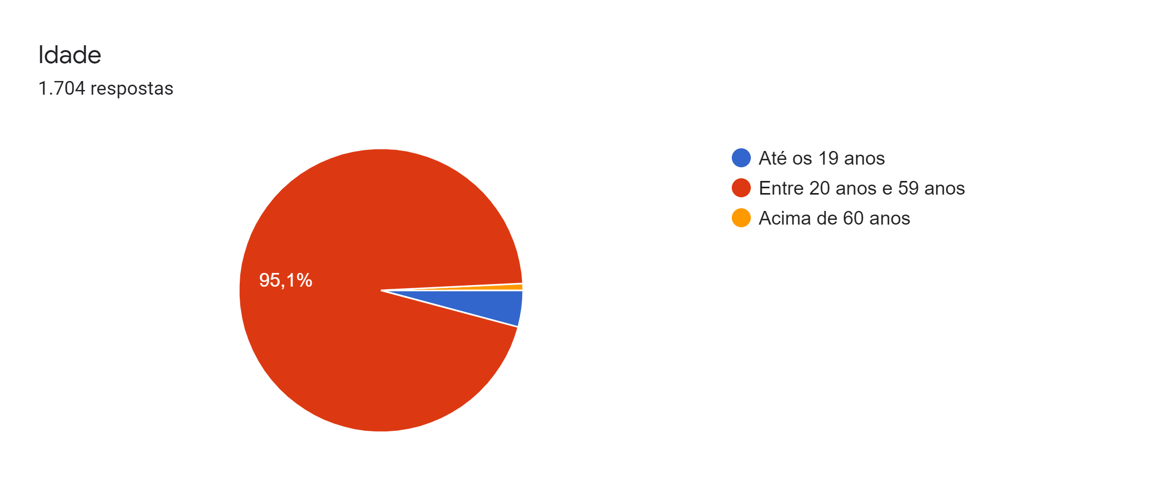
IDADE

Slide 3
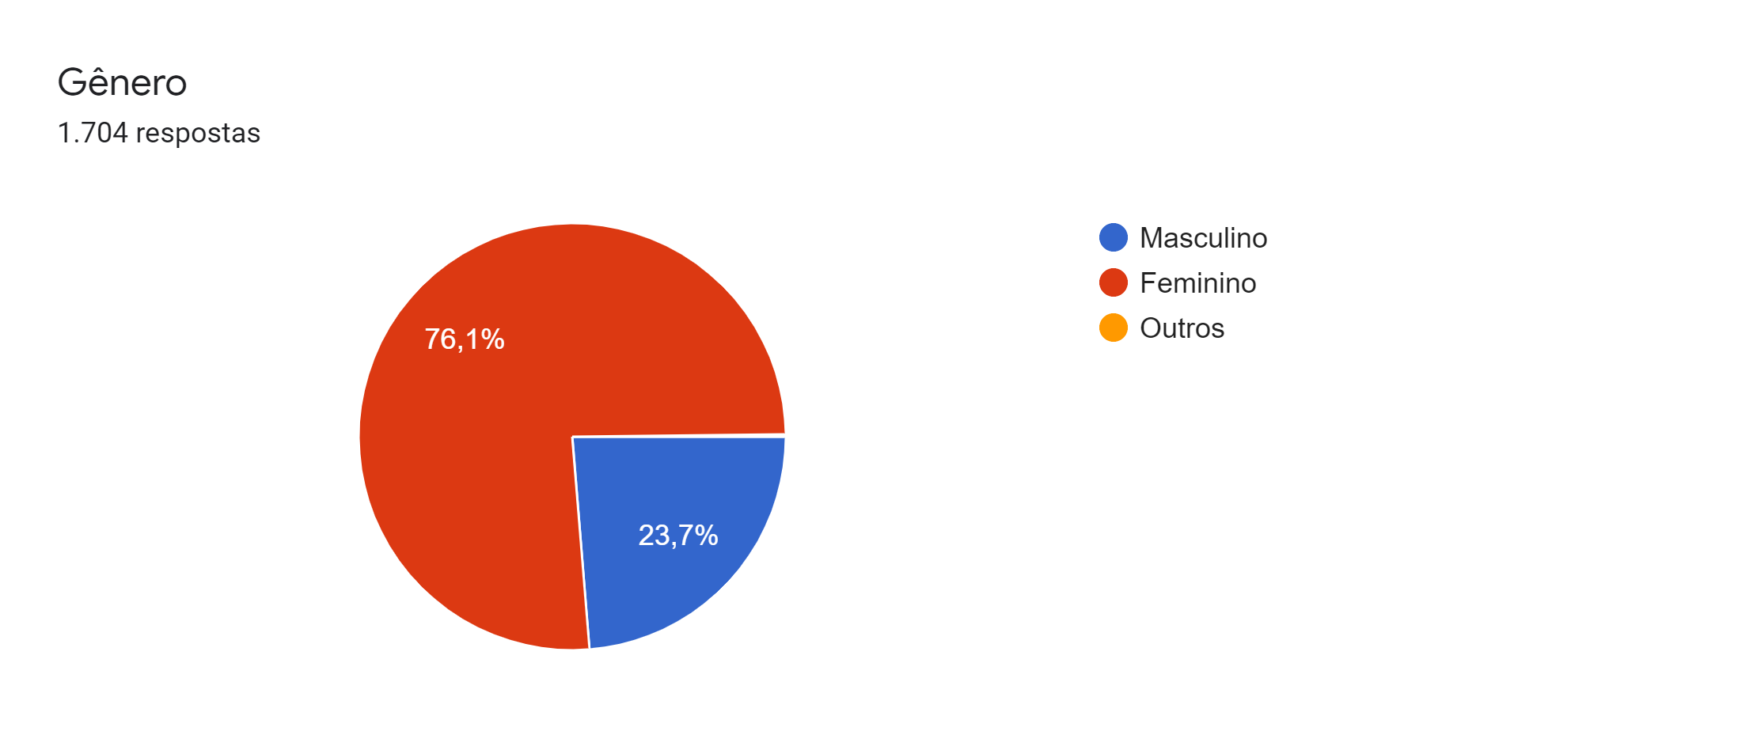
IDADE

Slide 4
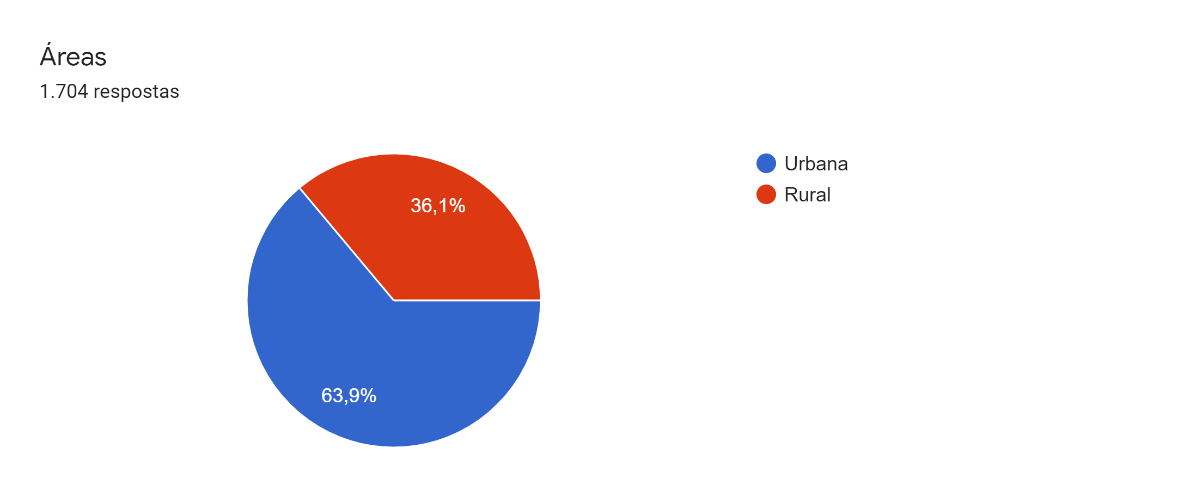
IDADE

Slide 5
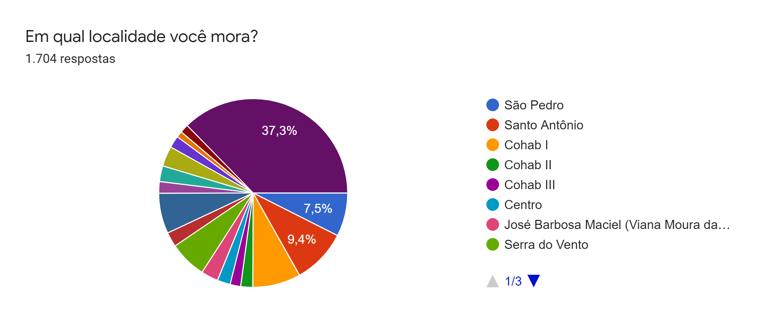
IDADE

Slide 6
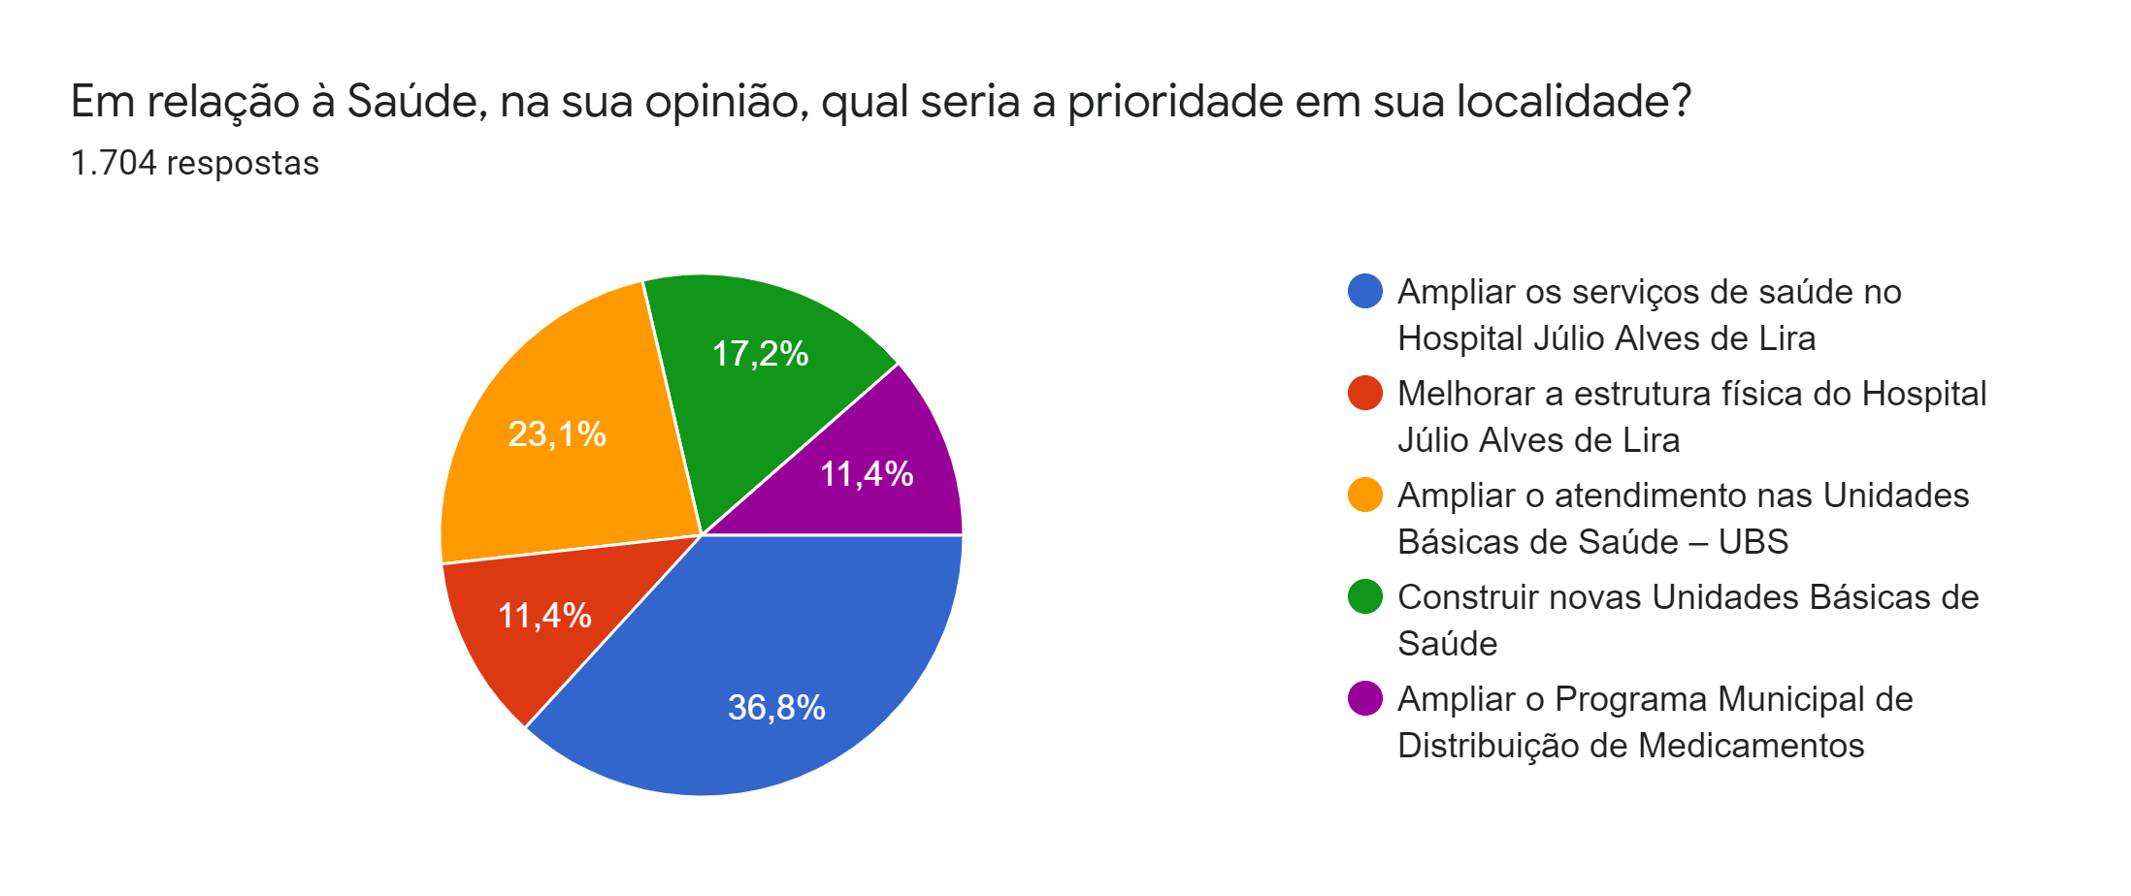
IDADE

Slide 7
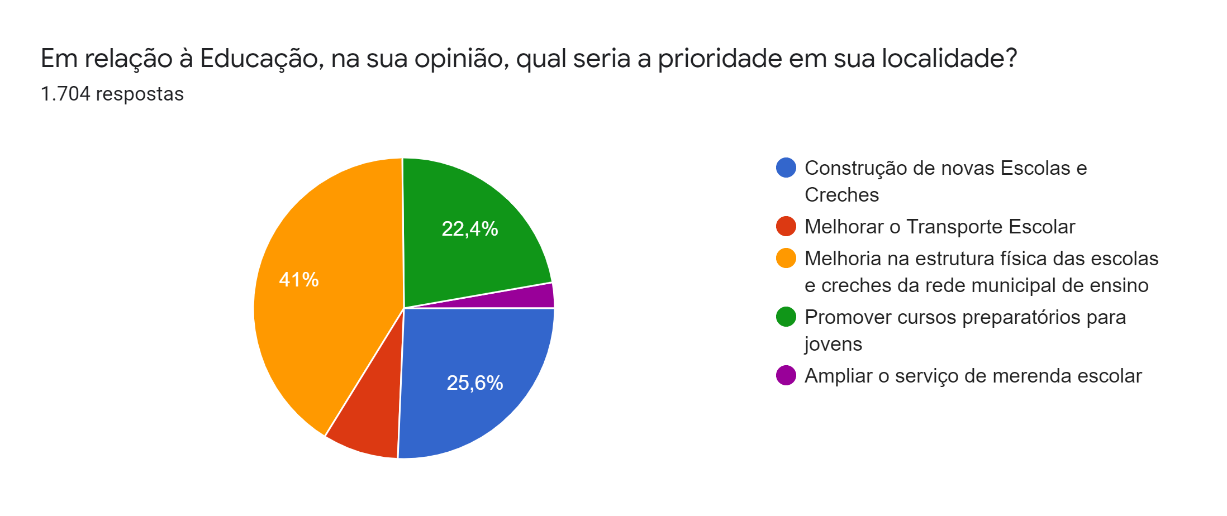
IDADE

Slide 8
IDADE

Slide 9
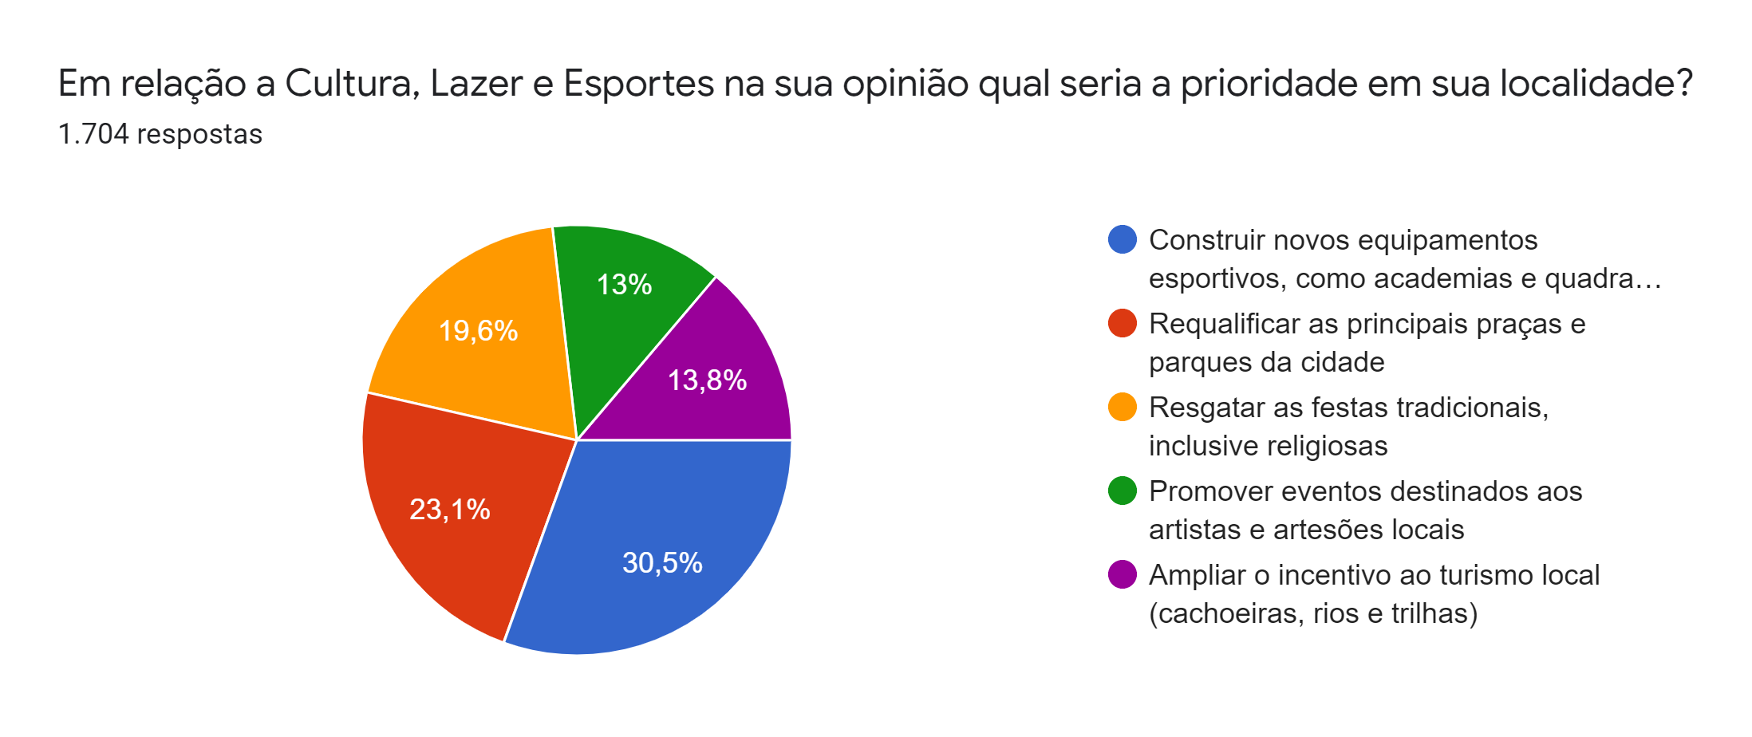
IDADE

Slide 10
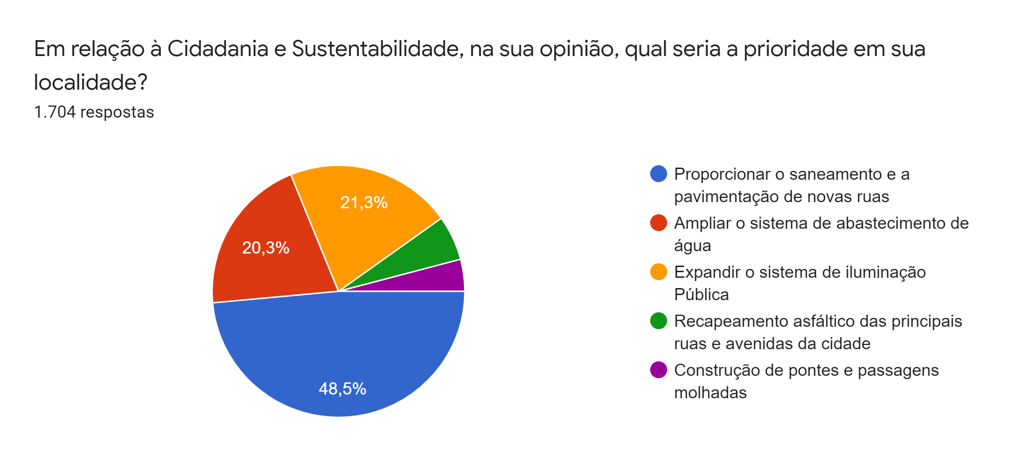
IDADE

Slide 11
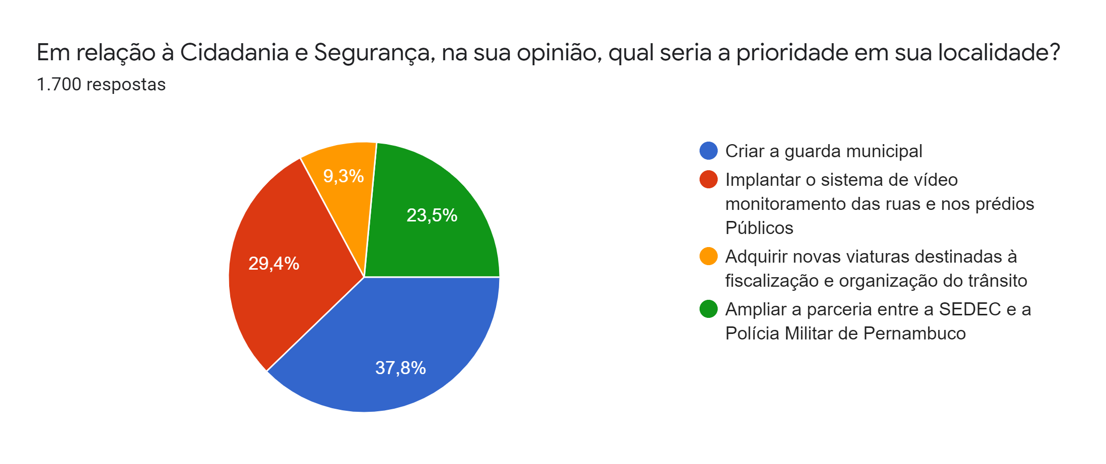
IDADE

Slide 12
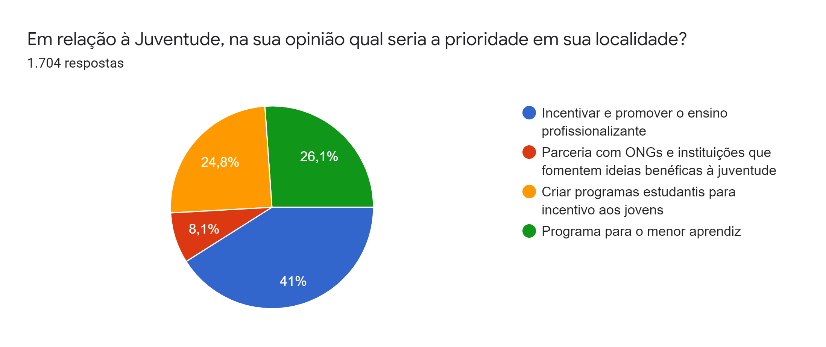
IDADE

Slide 13
Final da apresentação
Orçamento Participativo 2022 l Belo Jardim
Notes:
Você pode usar este slide como slide de abertura ou de encerramento. Caso opte por usá-lo como encerramento, reveja os principais pontos da apresentação. Uma maneira criativa de fazer isso é adicionar animações aos vários elementos gráficos em um slide. Esse slide tem 4 elementos gráficos diferentes, e ao exibir a apresentação de slides, você verá que pode clicar para revelar o próximo gráfico. Da mesma forma, ao analisar os tópicos principais da apresentação, você pode querer que cada ponto apareça ao abordá-lo.
Adicionar animação a imagens e elementos gráficos:
Selecione a imagem ou o elemento gráfico.
Clique na guia Animações.
Escolha uma das opções. A animação deste slide é "Dividir". O menu suspenso na seção Animação oferece ainda mais animações que você pode usar.
Se você tiver vários elementos gráficos ou imagens, verá um número aparecer ao lado deles informando a ordem das animações.
Observação: Escolha as animações com cuidado. Você não vai querer deixar seu público-alvo confuso com sua apresentação.

